Slide 1
KONTEKSTI
särmä tietokirja luku 3 (s.16)

Slide 2
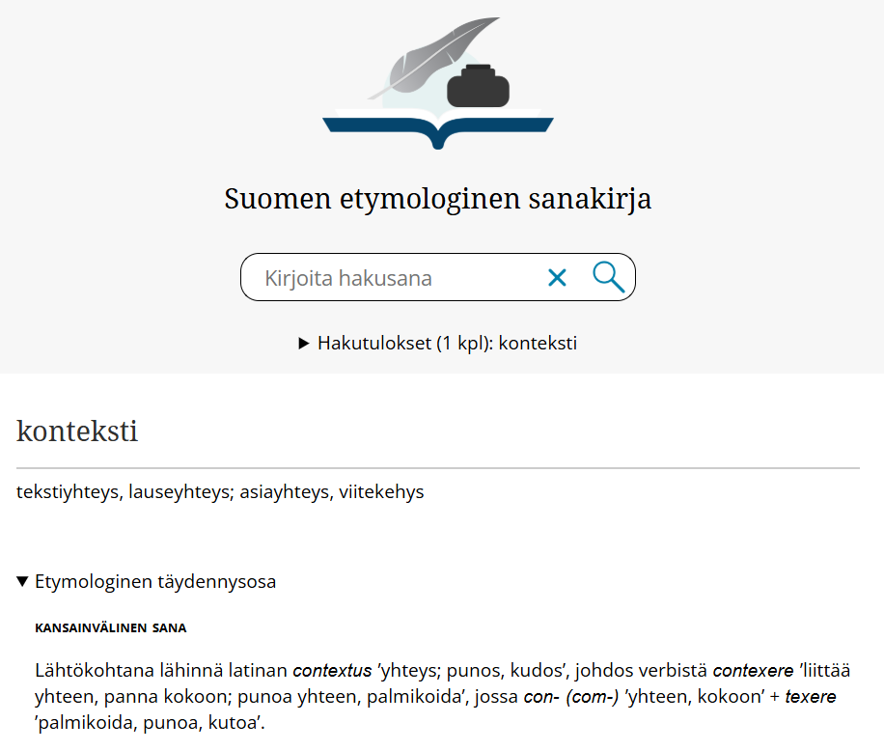

Konteksti
’yhteys, punos, kudos’

Slide 3

- Kuka on tekijä?
- Missä julkaistu?
- Milloin julkaistu?
Miten tekstin julkaisuaika näkyy tekstissä?
- Mikä on tekstin kulttuurinen ja yhteiskunnallinen konteksti?
yhteiskunta – lait, talous, politiikka, työelämä, perhe-elämä, teknologia, infrastruktuuri – eli jollakin sovitulla tavalla järjestäytynyt yhteiselo ja olosuhteet
kulttuuri – jaetut asenteet, arvot, uskomukset, toimintatavat, tavoitteet ja käytännöt
- Kenelle teksti on suunnattu? (esim. lelumainos ja kameramainos--->)
Notes:
Tekijä: mitä tiedät hänestä? Millaista kirjallisuutta kirjoittaa? – julkaisuaika (kirjallisuuden aikakausi, yhteiskunnan tapahtumat)

Slide 4
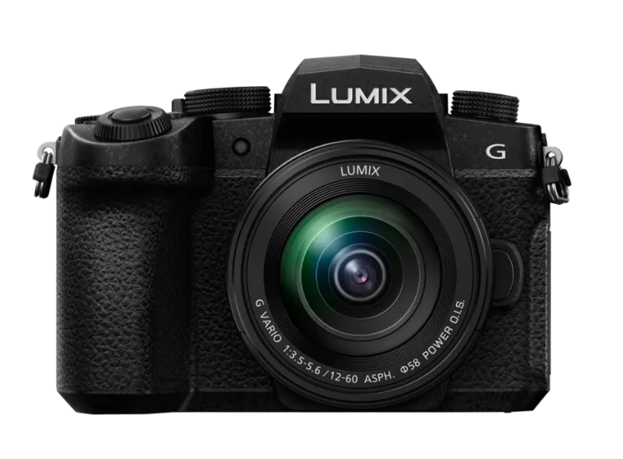

Panasonic Lumix DC-G90 -kameran avulla saat elämän merkittävistä hetkistä, kuten juhlatilaisuuksista ja lomamatkoilta muistoksi häkellyttävän upeita kuvia sekä videoita. Kamera on vesi- ja pölysuojattu ja ergonomisesta rungosta saat hyvän otteen. 20 megapikselin MOS-kenno yhdistettynä tehokkaaseen Venus Engine -kuvaprosessoriin tarjoaa suorituskyvyn, johon voit luottaa. 5-akselinen kuvanvakain auttaa vähentämään kuvien epätarkkuutta. Kameran nopea automaattitarkennus helpottaa liikkuvien kohteiden kuvausta. 4K videokuvaus, VLOG L -toiminnolla. Kohteen rajaaminen onnistuu helposti kameran OLED Live View -etsimen, tai 1040K pisteen OLED-kosketusnäytön avulla.

Slide 5
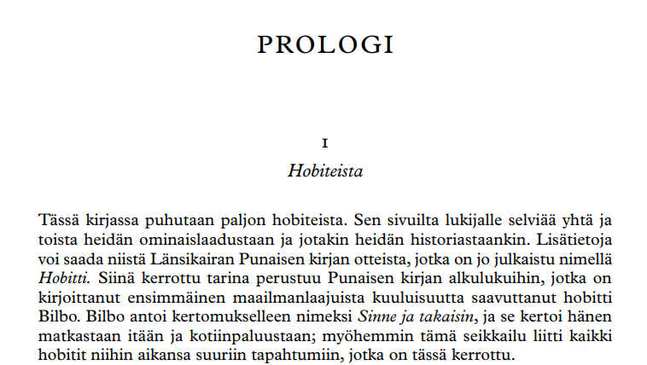
Tekstilajin konteksti – prototyyppinen tekstilajin edustaja verrattuna tähän tekstiin?
Entä tekstin sisäinen konteksti? (Onko kyseessä esimerkiksi tietokirjan esipuhe tai romaanin prologi? Mistä kohtaa teosta katkelma voisi olla peräisin?)
Mitä on metateksti?
Myös tekstin tavoite asettaa tietyn kontekstin. Se vaikuttaa siihen, millainen teksti on (yrittääkö informoida, hauskuuttaa, kuvailla, syyttää…).

